Slide 1
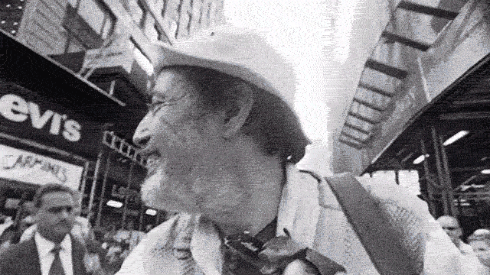
Documentary Photography
Documentary Photography
Equipe:
Caio Souza Barroso - 1520466
Debora Camelo Gomes - 1512501
Lucas Martins Caminha - 1510410
Mateus Cardoso Cabral - 1510410
Vinnya Freitas Soares- 1510307

Slide 2
Introdução: Fotografia Documental
⦁ Área da fotografia que une diferentes propostas e objetivos.
⦁ Representa fatos sociais, o modo de vida em determinada época, evento ou local.
⦁ Busca mapear tais representações: “Conhecer diferentes realidades e momentos sem que eles pareçam distantes” (Fotografia Mais, 2019)

Slide 3
Características
A fotografia documental tem o objetivo de registrar um momento que possui uma história por trás, em que, todos os mínimos detalhes são importantes para ajudar a contá-la.
Essas fotografias tendem a despertar sentimentos.
Muitas vezes a fotografia documental e o fotojornalismo se confundem:
→ Normalmente o fotojornalismo está atrás de algo, segue ordens ou temas da fotografia documental e algo mais profundo e consistente, visando sempre mover as pessoas a mudar o mundo.
A foto prioriza a verdade e comumente na busca do social.

Slide 4
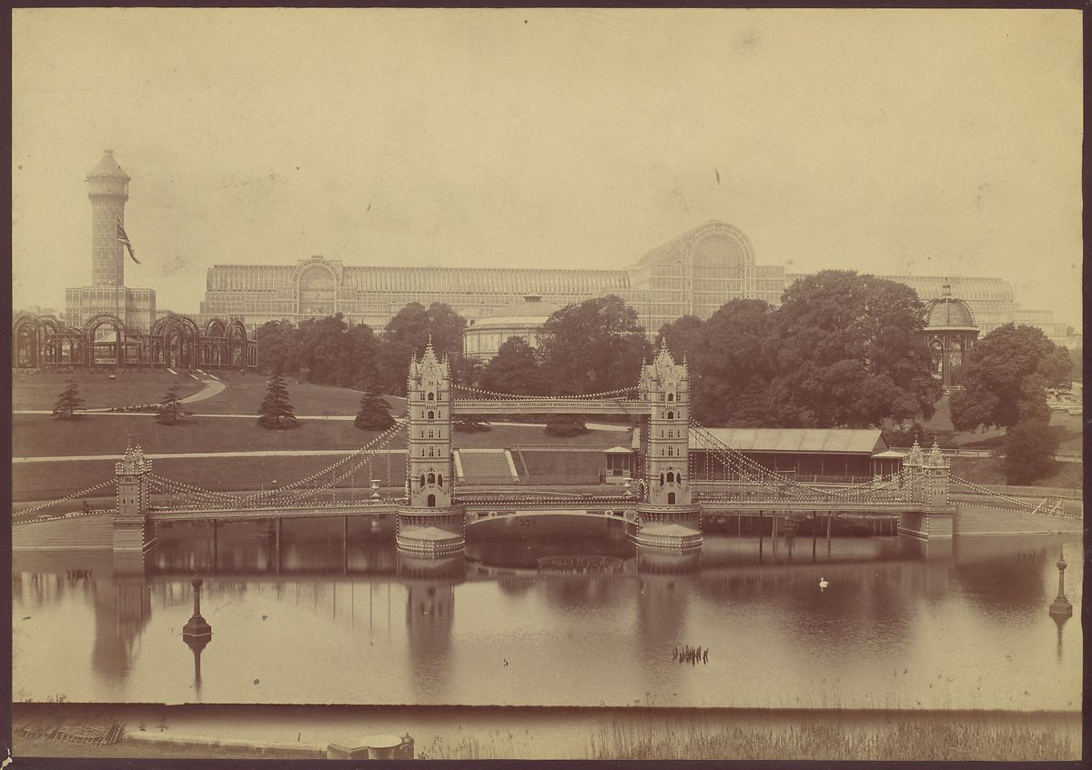
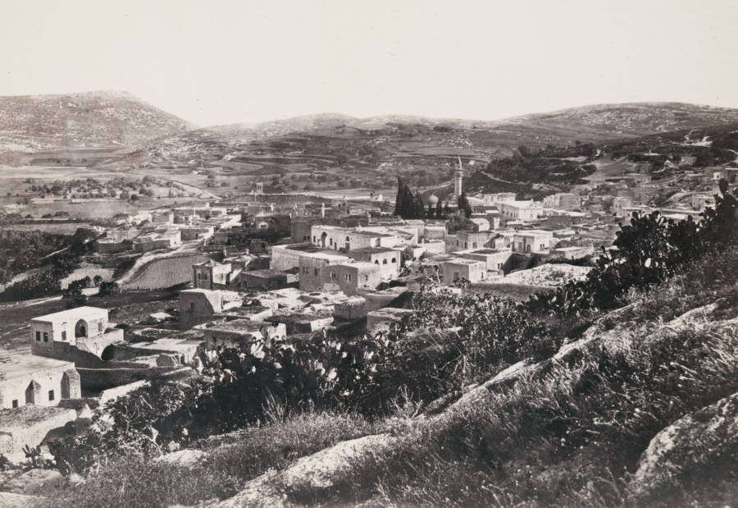
Dados históricos
Figura - Progress of the Crystal Palace at Sydenham.
Durante o princípio da fotografia documental, Philip Delamotte (1821-1889), foi um dos primeiros artistas a usar a fotografia como um método de capturar eventos importantes.
Fotos de viagens de Francis Frith (1822-1898), como fotos encomendadas por empresas como London Stereoscope e Photographic Co foram representações do começo.
Fonte: metmuseum.
Figura - Nazareth, circa 1862-63.
Fonte: New York Public Library/Francis Frith.

Slide 5
Dados históricos
Roger Fenton (1819-69) - Responsável por obras de paisagens e os grupos do campo de batalha na Crimeia eram representações autênticas da guerra, ele foi pioneiro na representação de guerras.
Mathew Brady (1822-96) - Fotografou a Guerra Civil Americana.
John Thompson (1837-21) - Conhecido pelas fotografias em "Street Life in London" (1877).
Jacob Riis (1849-14) - Famoso por suas fotografias pioneiras de documentários sociais da comunidade mais pobre de Nova York, especialmente sua série "How The Other Half Lives" (1890).

Slide 6
GRACIELA ITURBID

Slide 7
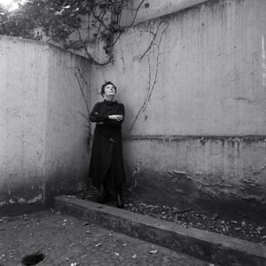
Graciela Iturbide
Portrait of Graciela Iturbide photographed by Luis Poirot.
As fotografias de Graciela Iturbide expõem a vida cotidiana, os costumes e os rituais das culturas nativas do México.
Estudou cinema no Centro de Estudos Cinematográficos da Universidade Nacional Autônoma do México.
Henri Cartier-Bresson.
Manuel Álvares Bravo.
Durante os anos 70, ela trabalhou no Instituto Naciola Indenista, documentando a cultura indígena.

Slide 8
Graciela Iturbide
“Percebo a dor e a beleza”.(Iturbide,2019)
“Meu trabalho é egocêntrico. É sobre o que Graciela Iturbide viu quando estava fotografando em todo o mundo, nada mais”, diz ela.
"Estou mostrando como interpreto as coisas através de todas as influências da minha vida."(Iturbide,2019)
“parafernália da religião”.
“A câmera para mim é um pretexto para explorar a vida e a cultura em todo o mundo, e o que geralmente me guia é o que me surpreende quando olho as coisas”. (Iturbide,2019)

Slide 9
Graciela Iturbide
Exposições Retrospectivas:
The Goat’s Dance: Photographs by Graciela Iturbide, The J. Paul Getty Museum;
Los Angeles, 2007–08;
Graciela Iturbide: Images of the Spirit, Philadelphia Museum of Art, Philadelphia, 1997–98;
Graciela Iturbide: La forma y la memoria, Museo de Arte Contemporáneo de Monterrey, Monterrey, México, 1996;

Slide 10
Graciela Iturbide
Exposições na National Museum of Women in the Arts:
Live Dangerously, 2019;
Frida Kahlo: Public Image, Private Life, A Selection of Photos and Letters, 2007;
Images of Spirit: Photographs by Graciela Iturbide, 2000;
Book as Art XII: Artists’ Books from the Permanent Collection, 2000;
Defining Eye: Women Photographers of the 20th Century, 1999–00;
A History of Women Photographers, 1997;

Slide 11
Travel Notebook 1990 - 2011

Slide 12
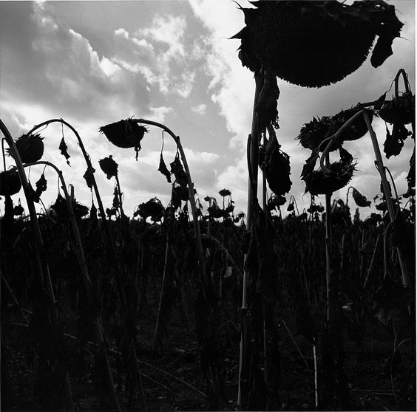
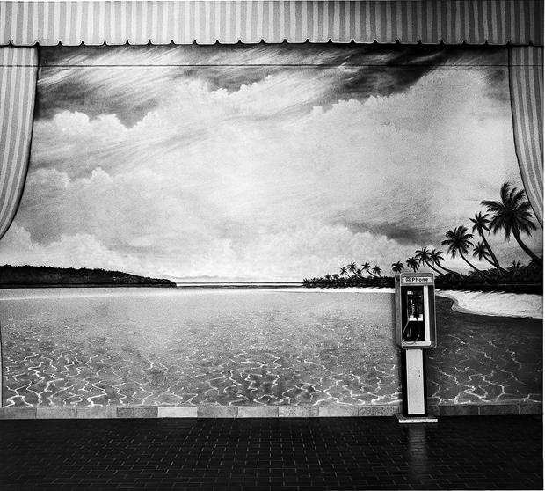

Slide 13
Frida's Bathroom 2006

Slide 14
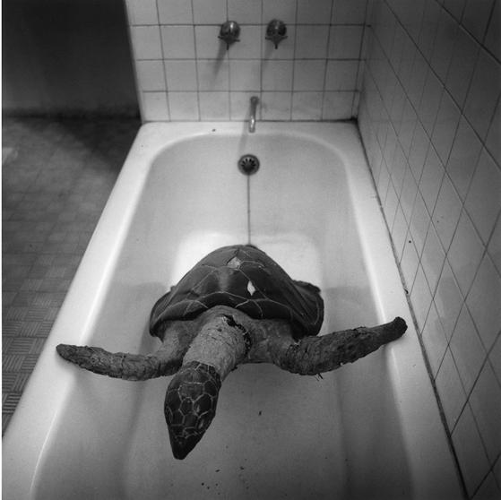
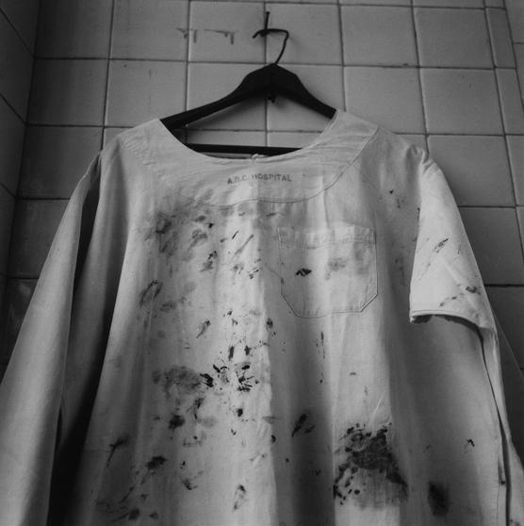

Slide 15
Juchitán 1970 - 1990

Slide 16
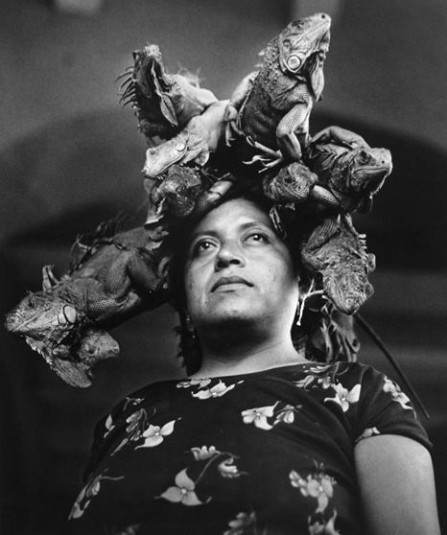

Slide 17
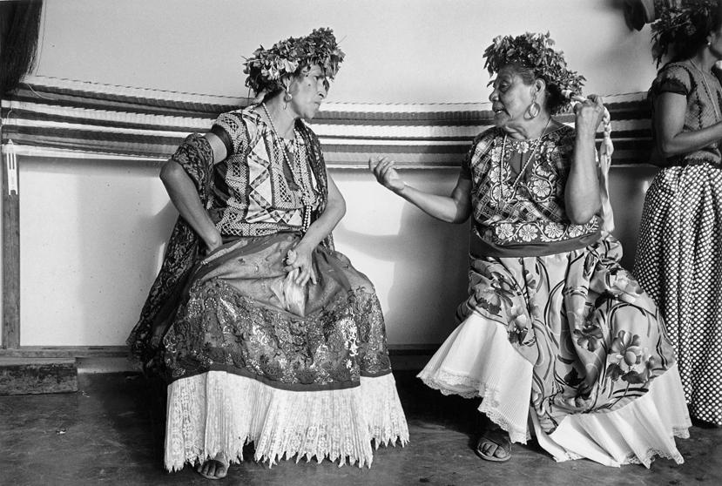

Slide 18
Los que viven en la arena 1979

Slide 19
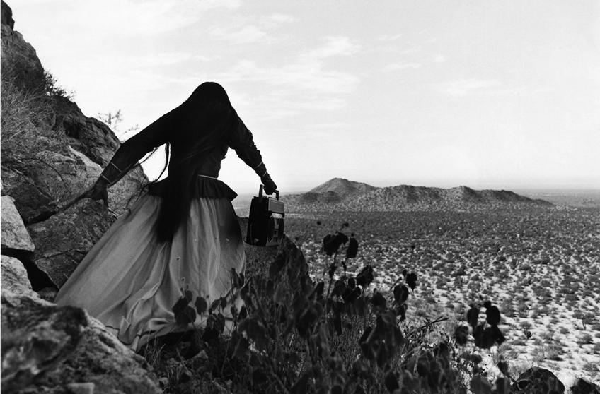

Slide 20
Death
1970 - 1990

Slide 21
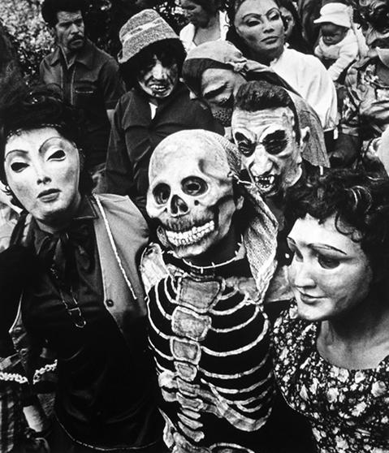
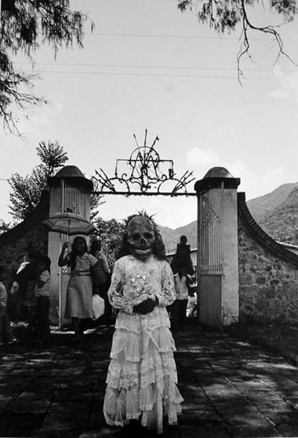

Slide 22
Birds 1970

Slide 23
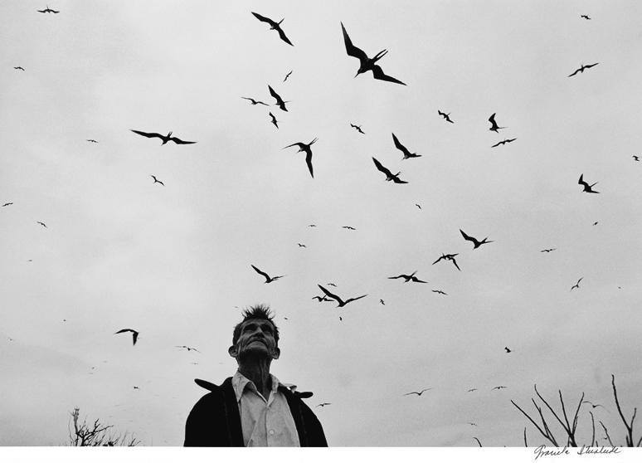

Slide 24
ELLIOTT ERWITT
Silence Sounds Good

Slide 25
Elliott Erwitt
Ficou conhecido por fotografias preto e branco ao mostrar o dia a dia das pessoas de forma que ele ache agradável e irônica do seu ponto de vista;
Busca temas variados como animais, nudismo, figuras públicas e entre outras;
Inusitadamente suas estratégias visam a tirar diversas fotos e espera que alguma delas tenha algum resultado;

Slide 26
Elliott Erwitt
Outra característica do seu trabalho é mudar a perspectiva de observar e a manipulação das cores preto e branco aos possíveis resultados desejados;
Suas fotos dificilmente não vai está relacionado a agência Magnum.
Busca sempre tirar suas fotos visando si mesmo, não aos clientes ou a própria agência.

Slide 27
Eastern Europe 1964

Slide 28
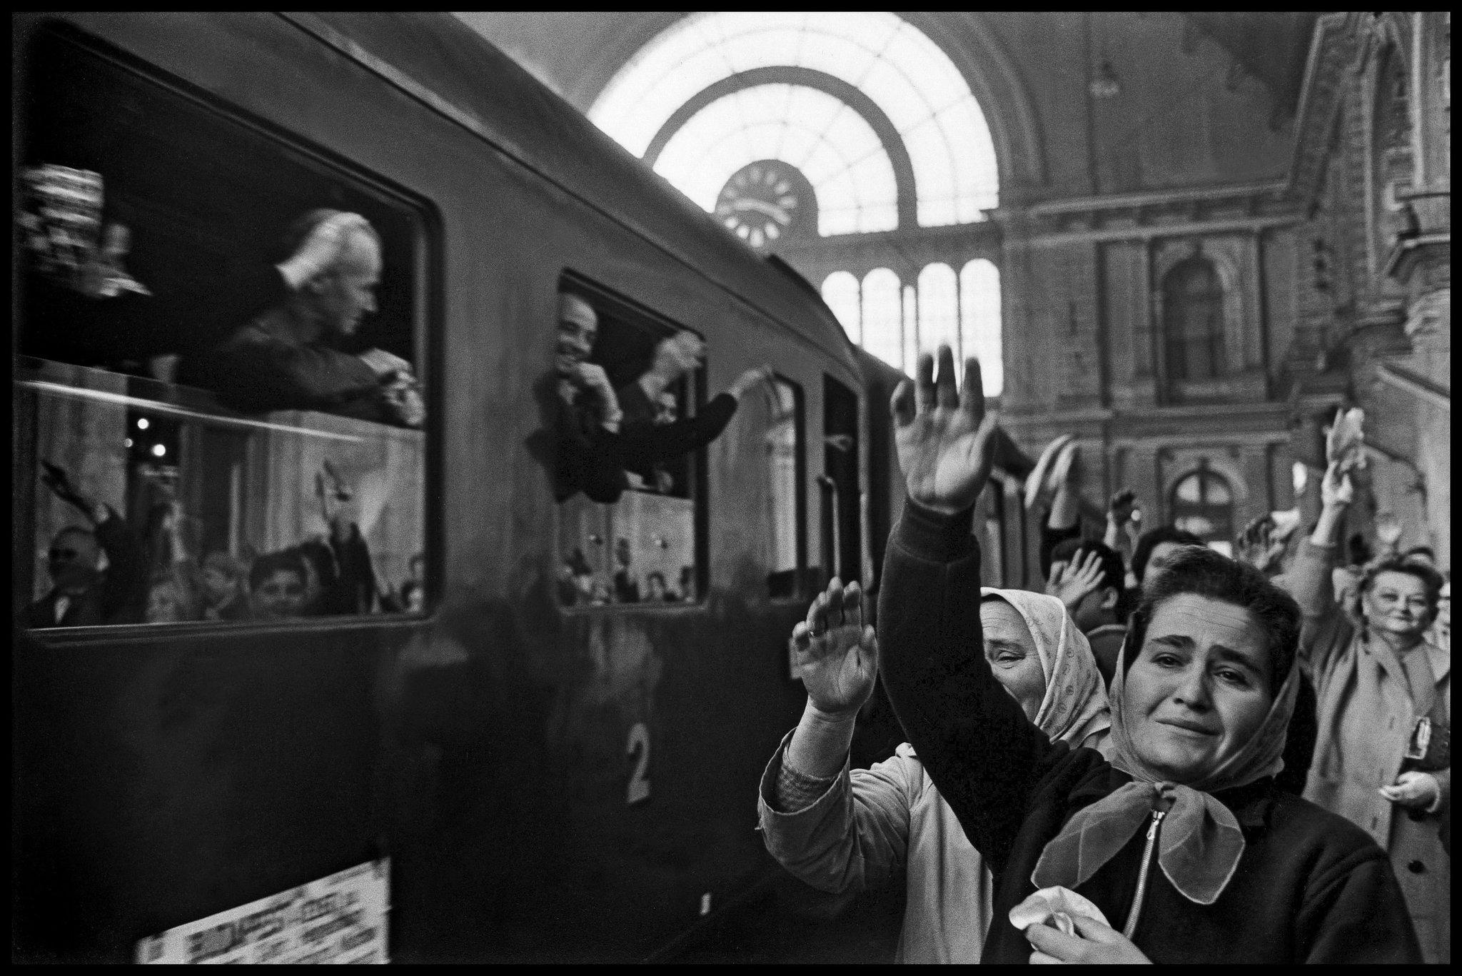
Hungary. 1964.
Elliott Erwitt

Slide 29
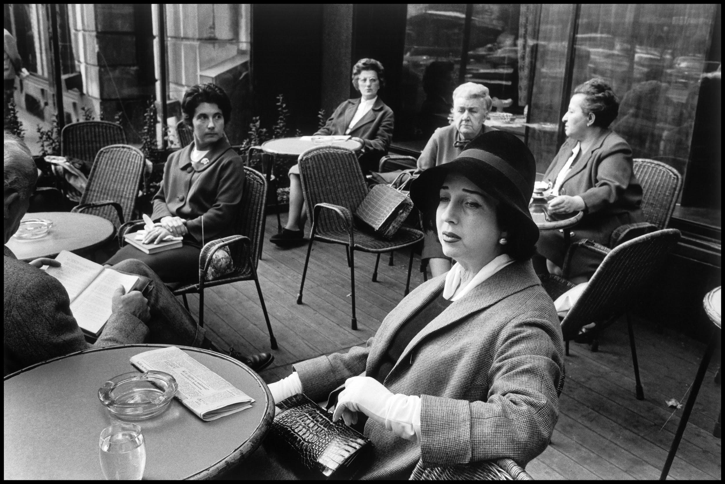
Hungary. 1964.

Slide 30
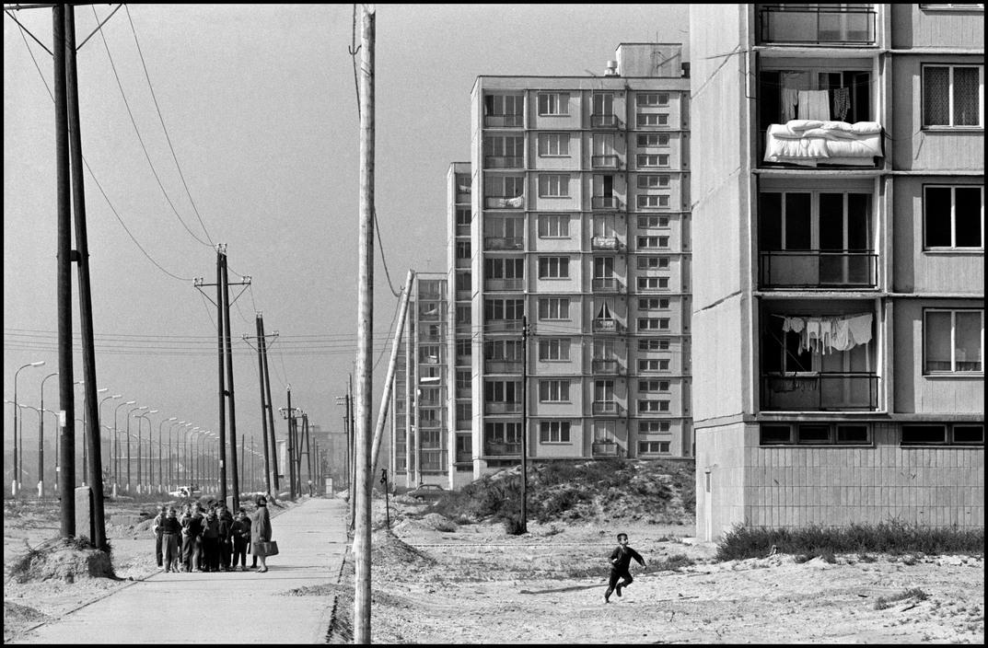
Hungary. 1964.

Slide 31
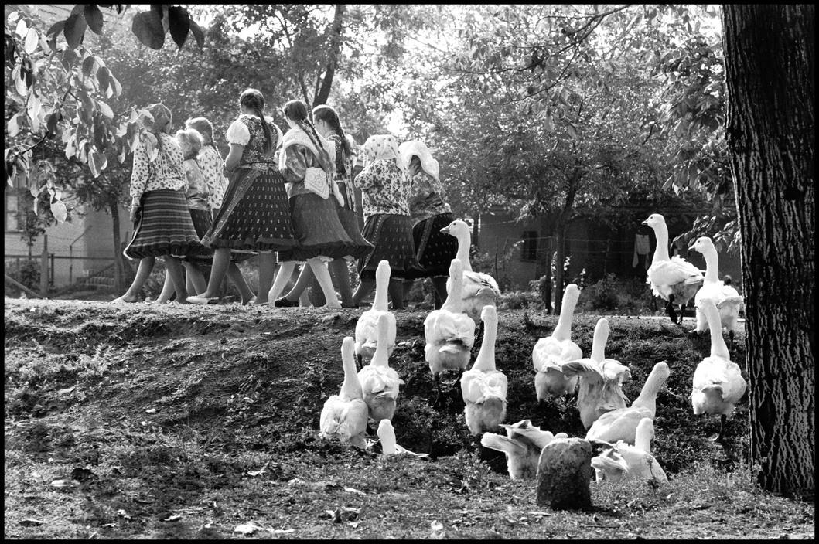
Hungary. 1964.

Slide 32

USSR 1957-59

Slide 33
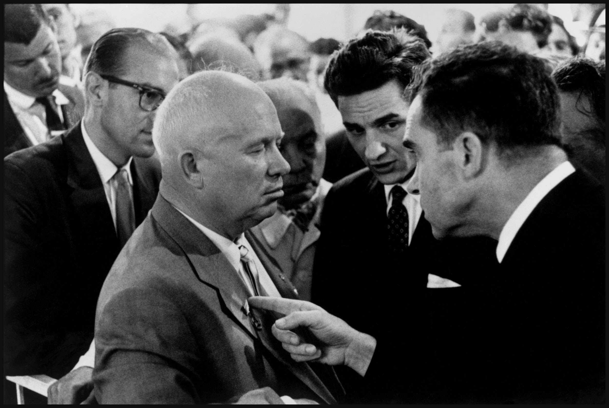
Elliott Erwitt
Nikita Khrushchev and Richard Nixon. Moscow, USRR. 1959.

Slide 34
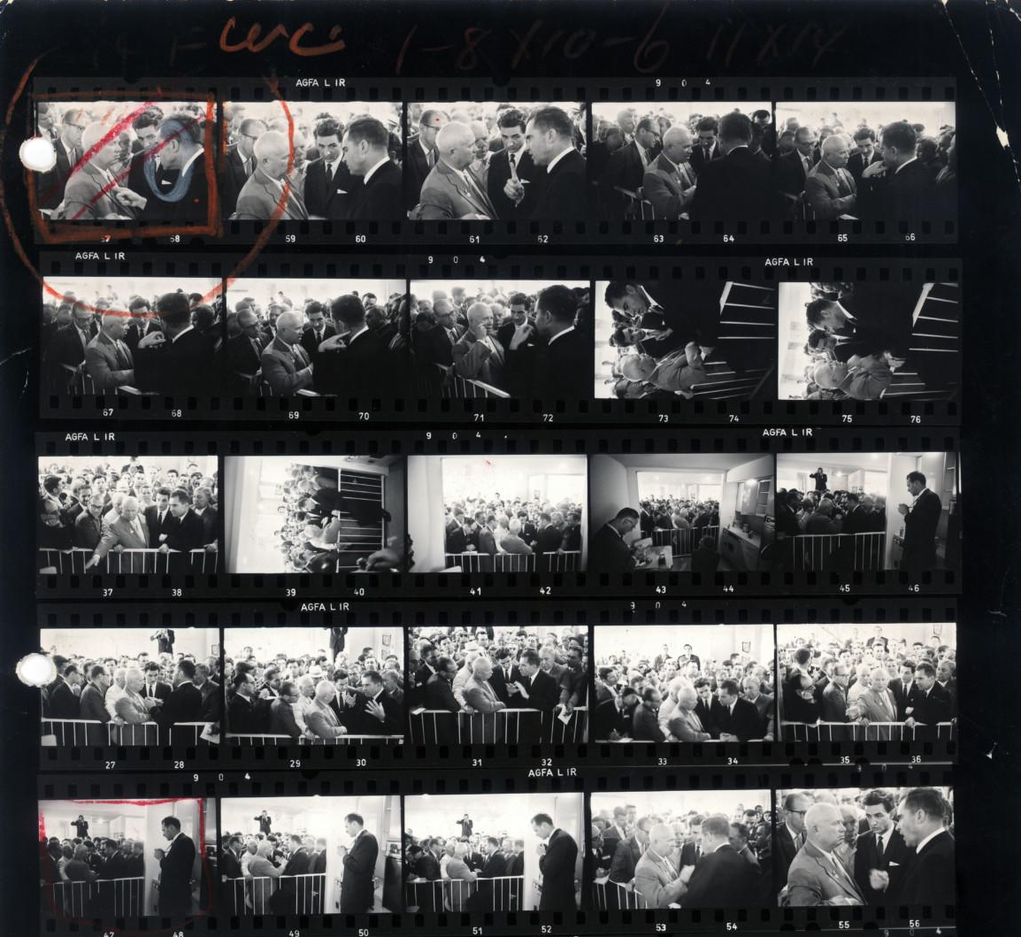

Slide 35
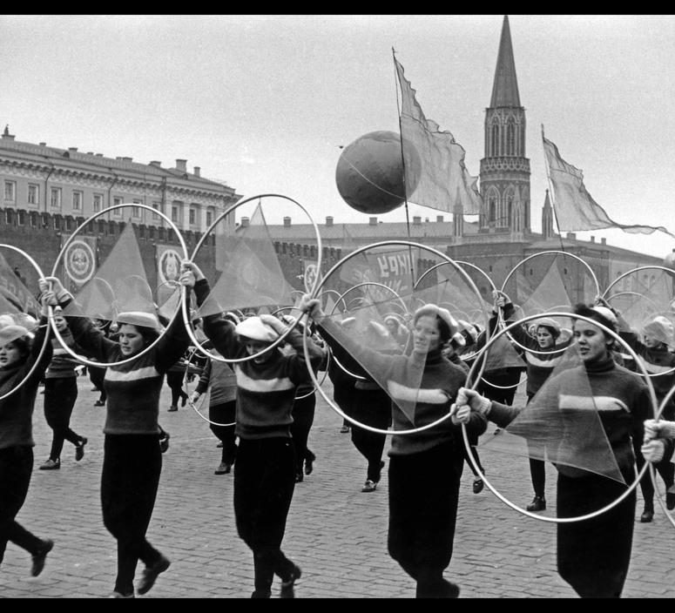
USSR. Moscow. 1957. Parade in Red Square for the 40th anniversary of the Bolshevik Revolution

Slide 36
Cuba

Slide 37
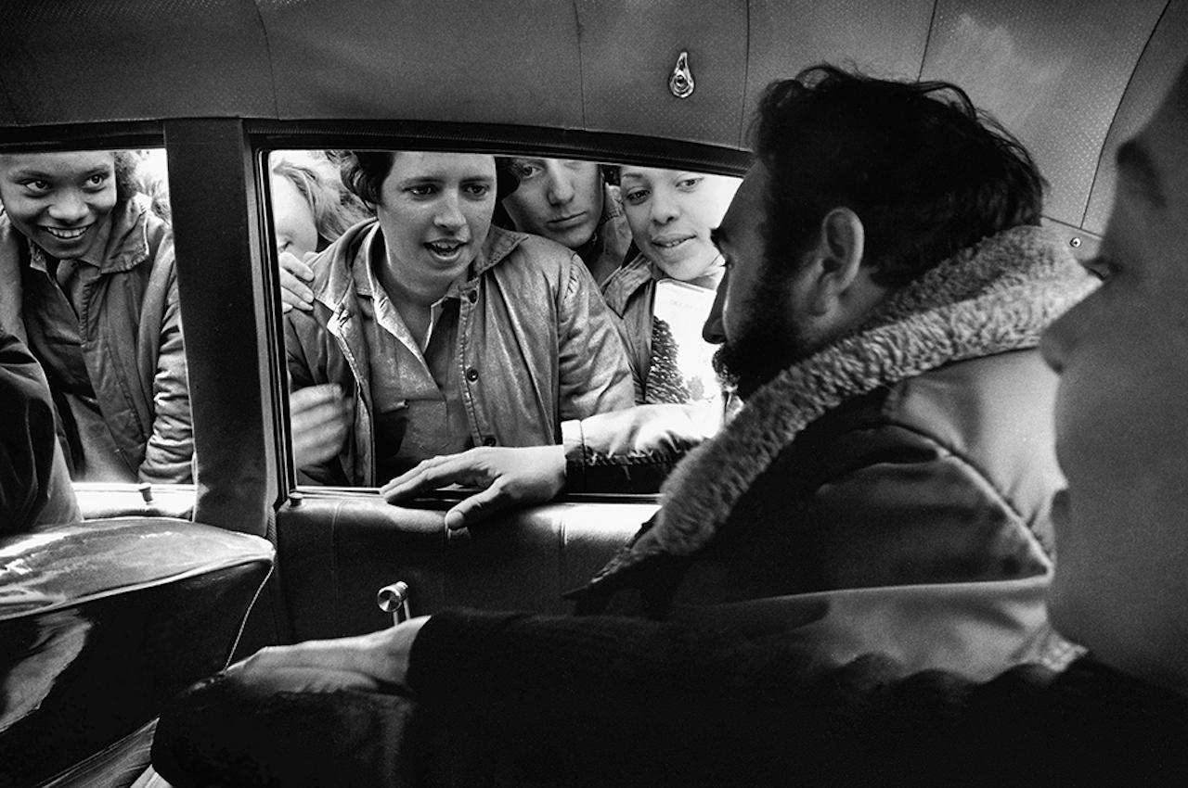
Elliott Erwitt
Fidel Castro. Havana. 1964.

Slide 38
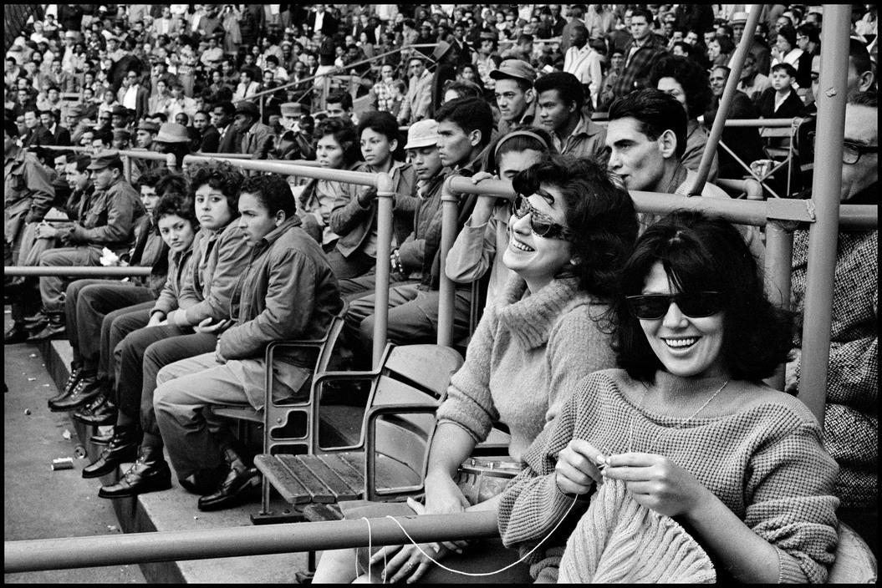
Elliott Erwitt
CUBA. Havana. 1964.

Slide 39
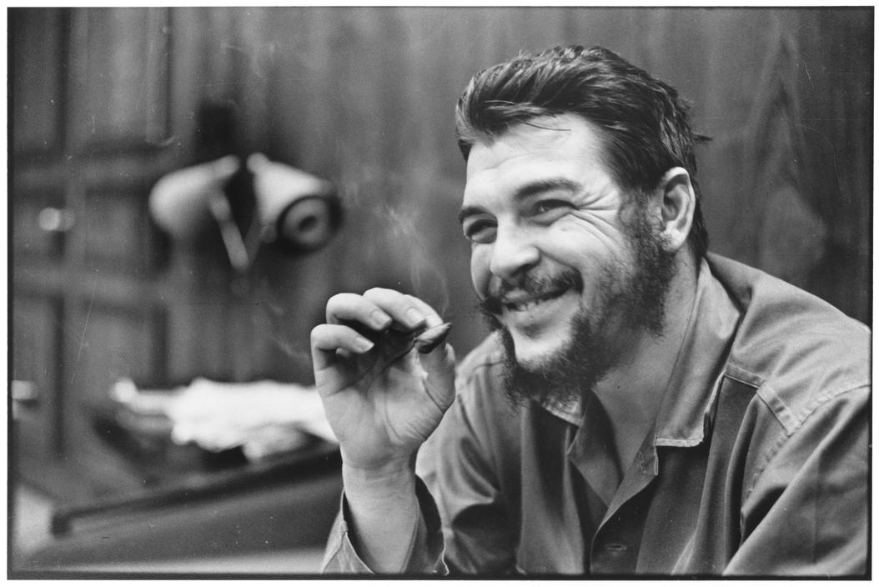
Elliott Erwitt
CUBA. Havana. 1964. Che GUEVARA.

Slide 40
Ademais

Slide 41
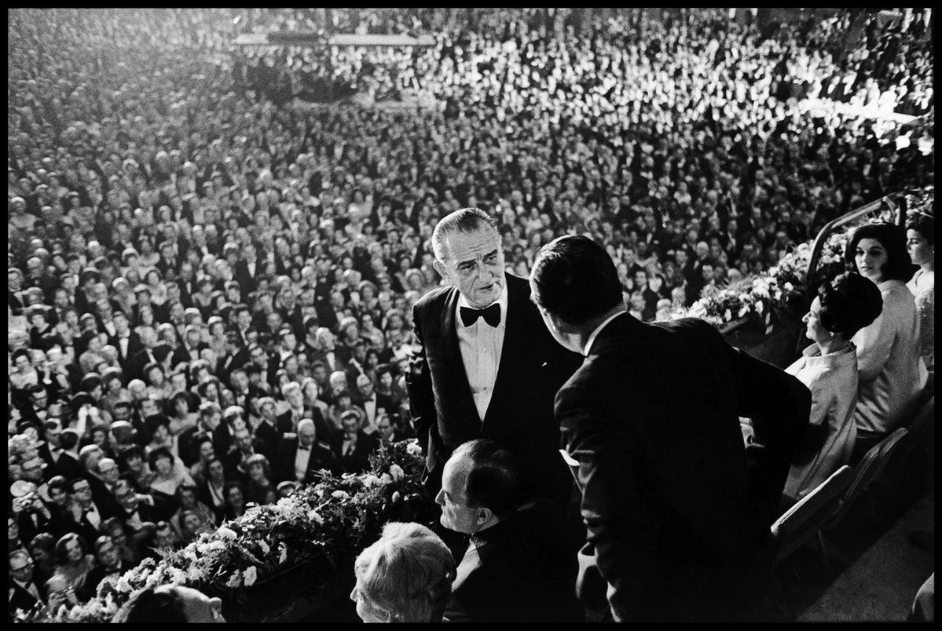
Elliott Erwitt
Lyndon B. Johnson investiture. Washington. 1965

Slide 42
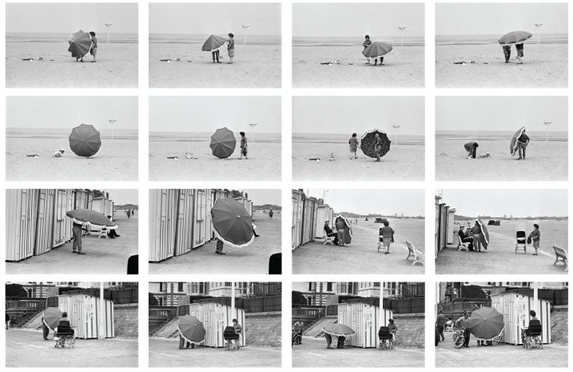
Elliott Erwitt
Beach Umbrella series

Slide 43
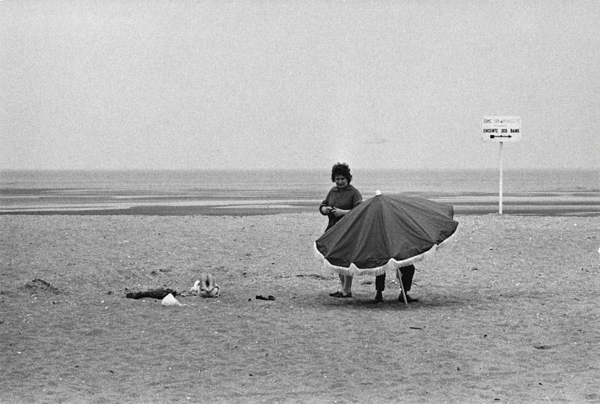

Slide 44
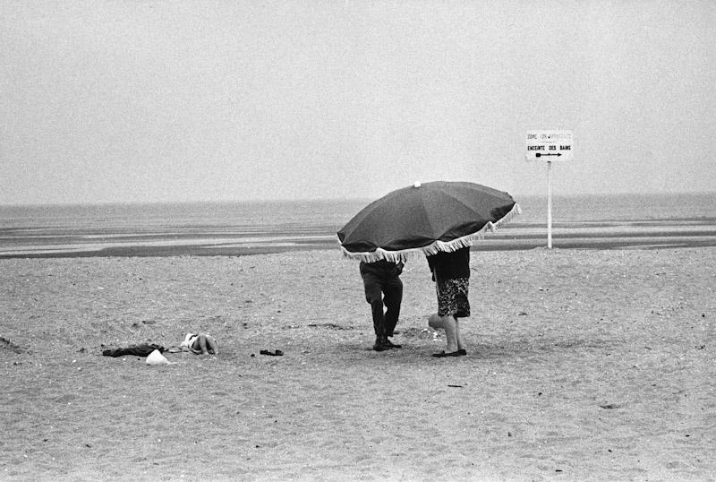

Slide 45
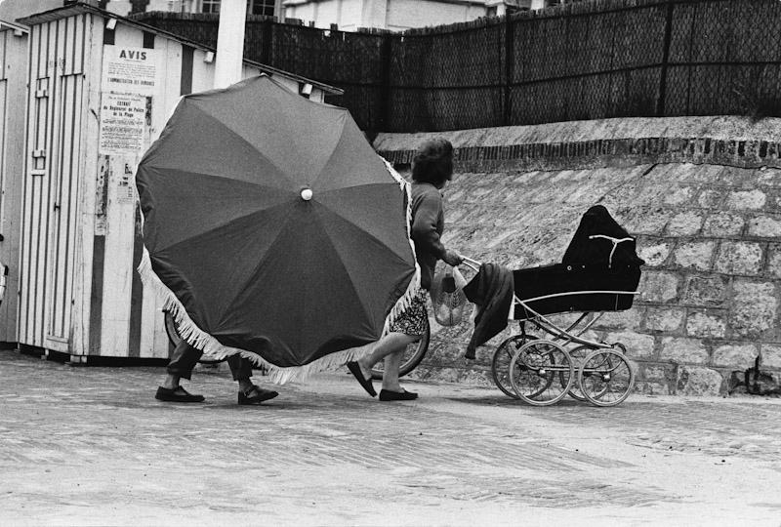

Slide 46
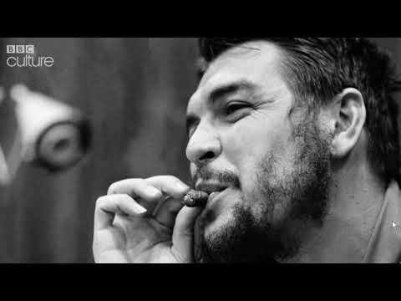

Slide 47
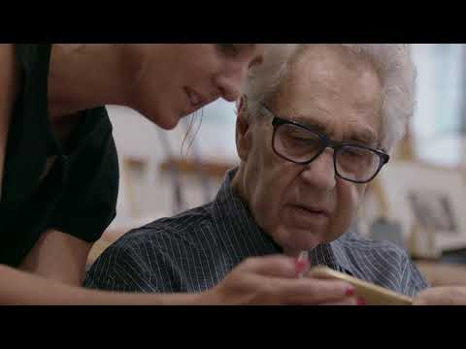

Slide 48
Ensaio Fotográfico
Nosso ensaio fotográfico tentou retratar “A vida cotidiana da UNIFOR” e como os integrantes desse habitat se relacionam com o ambiente e entre si. Tendo como foco em um passar do dia.

Slide 49
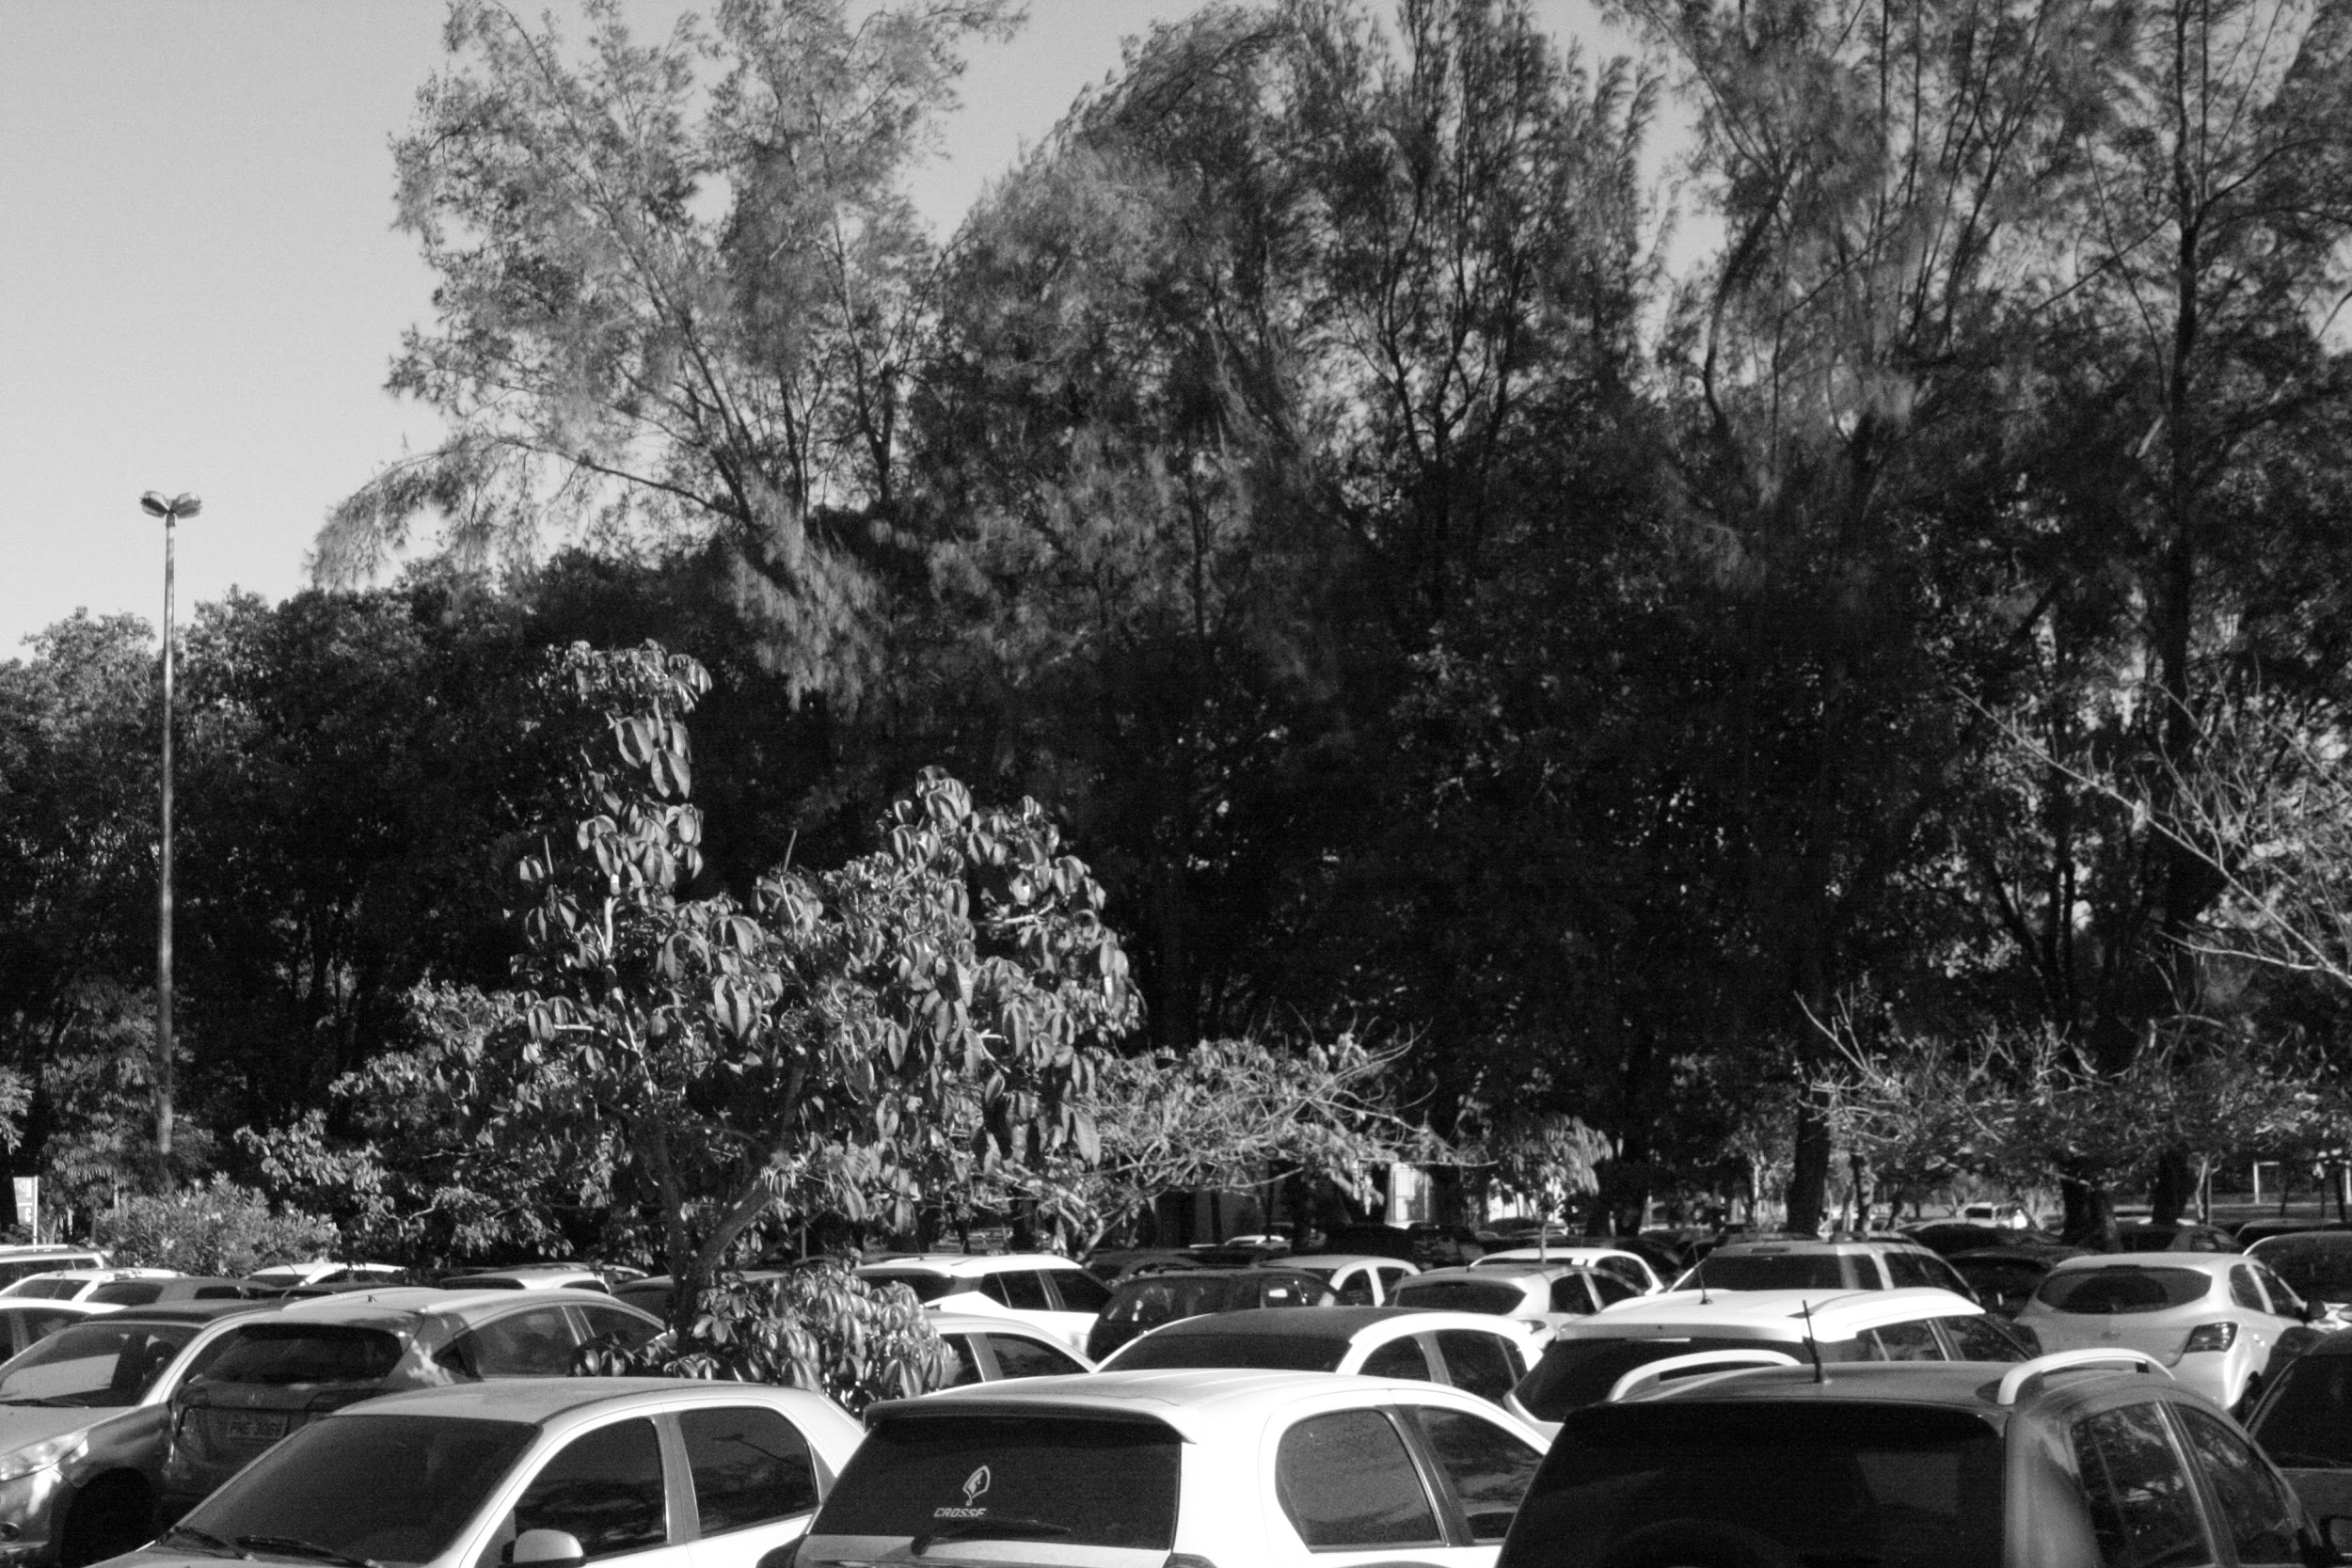

Slide 50
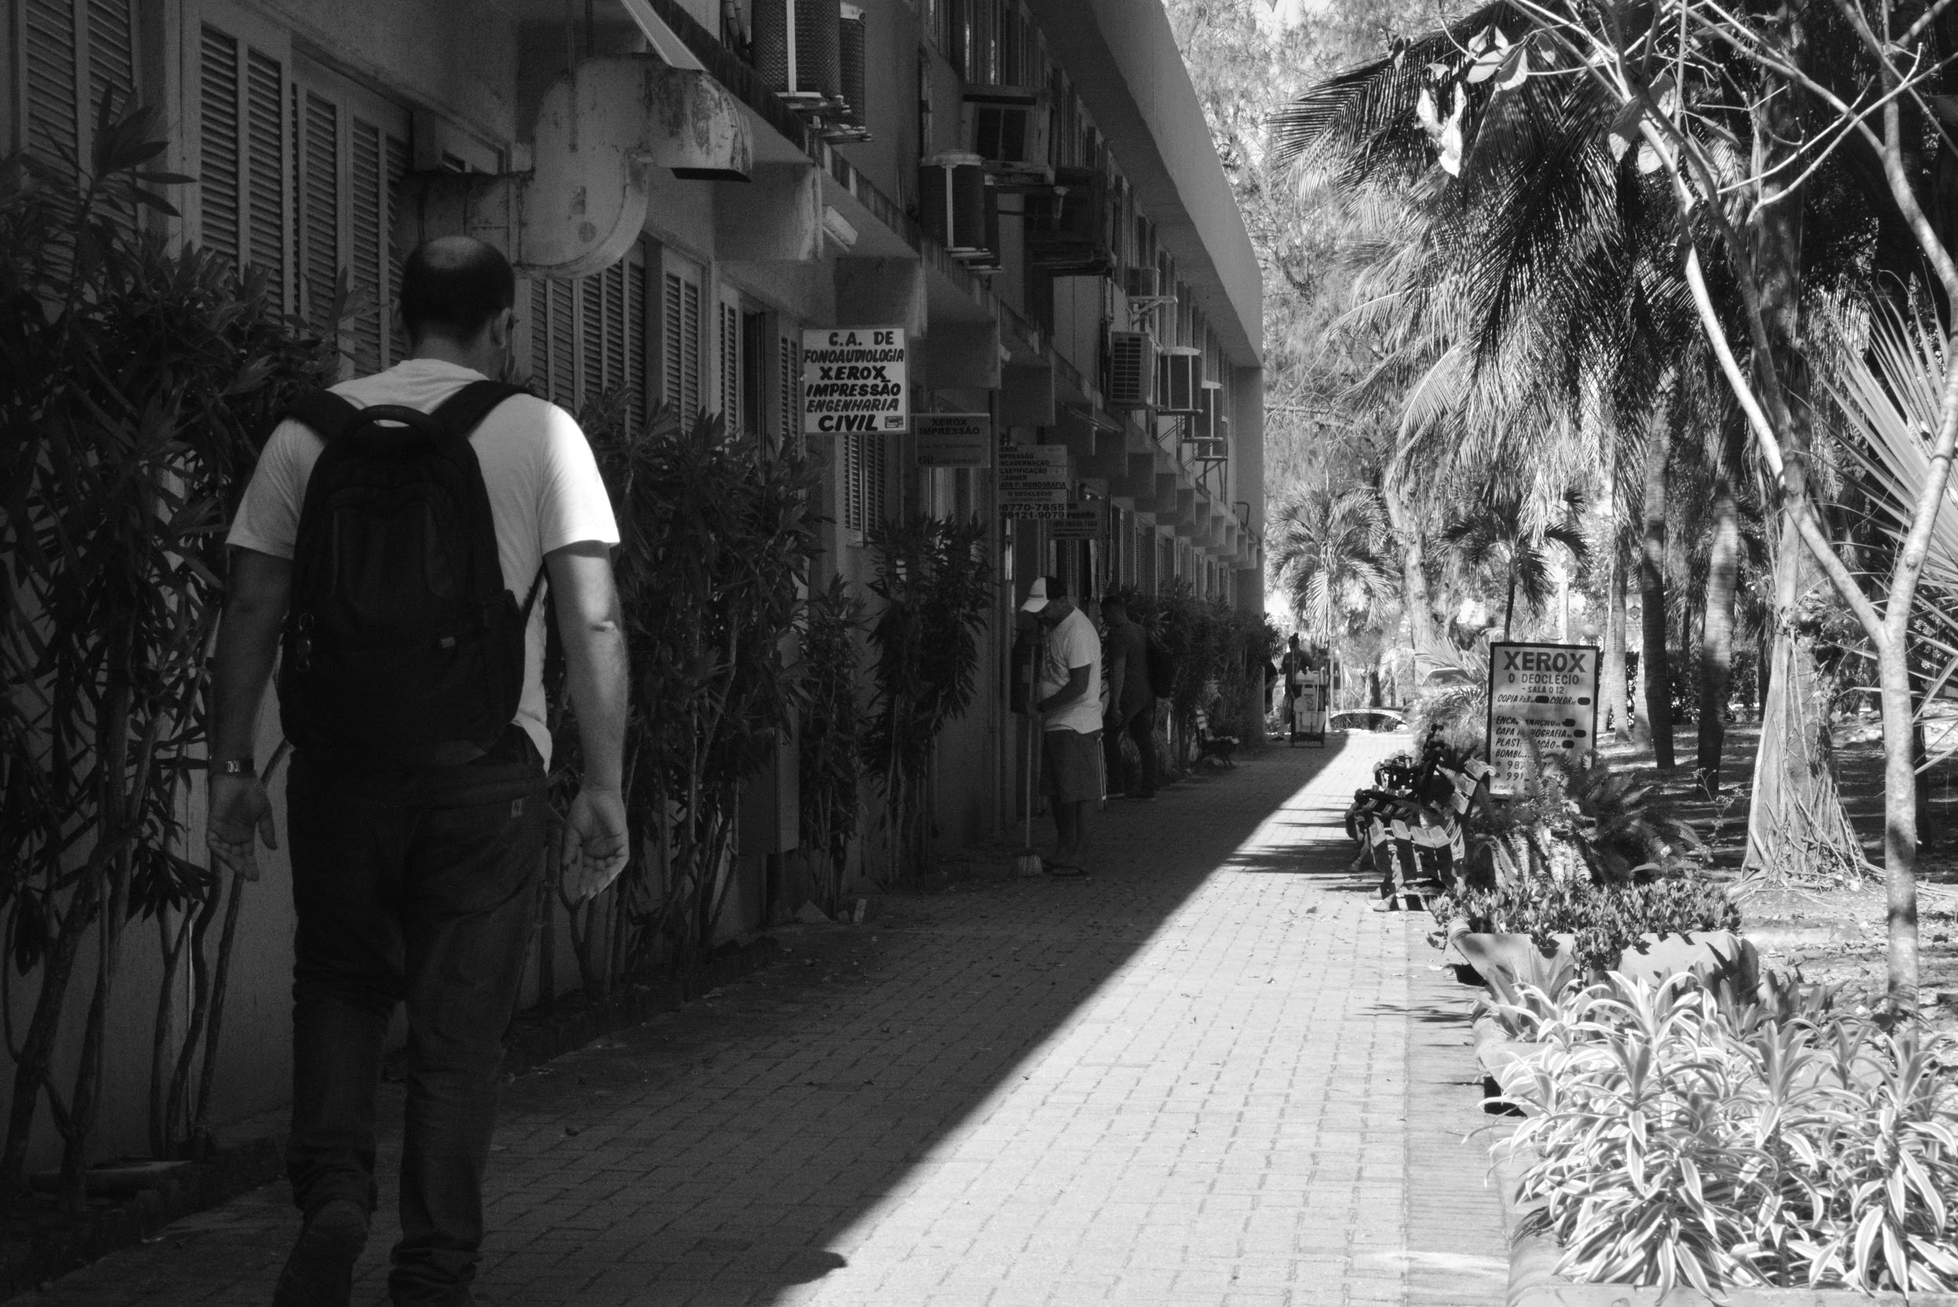

Slide 51
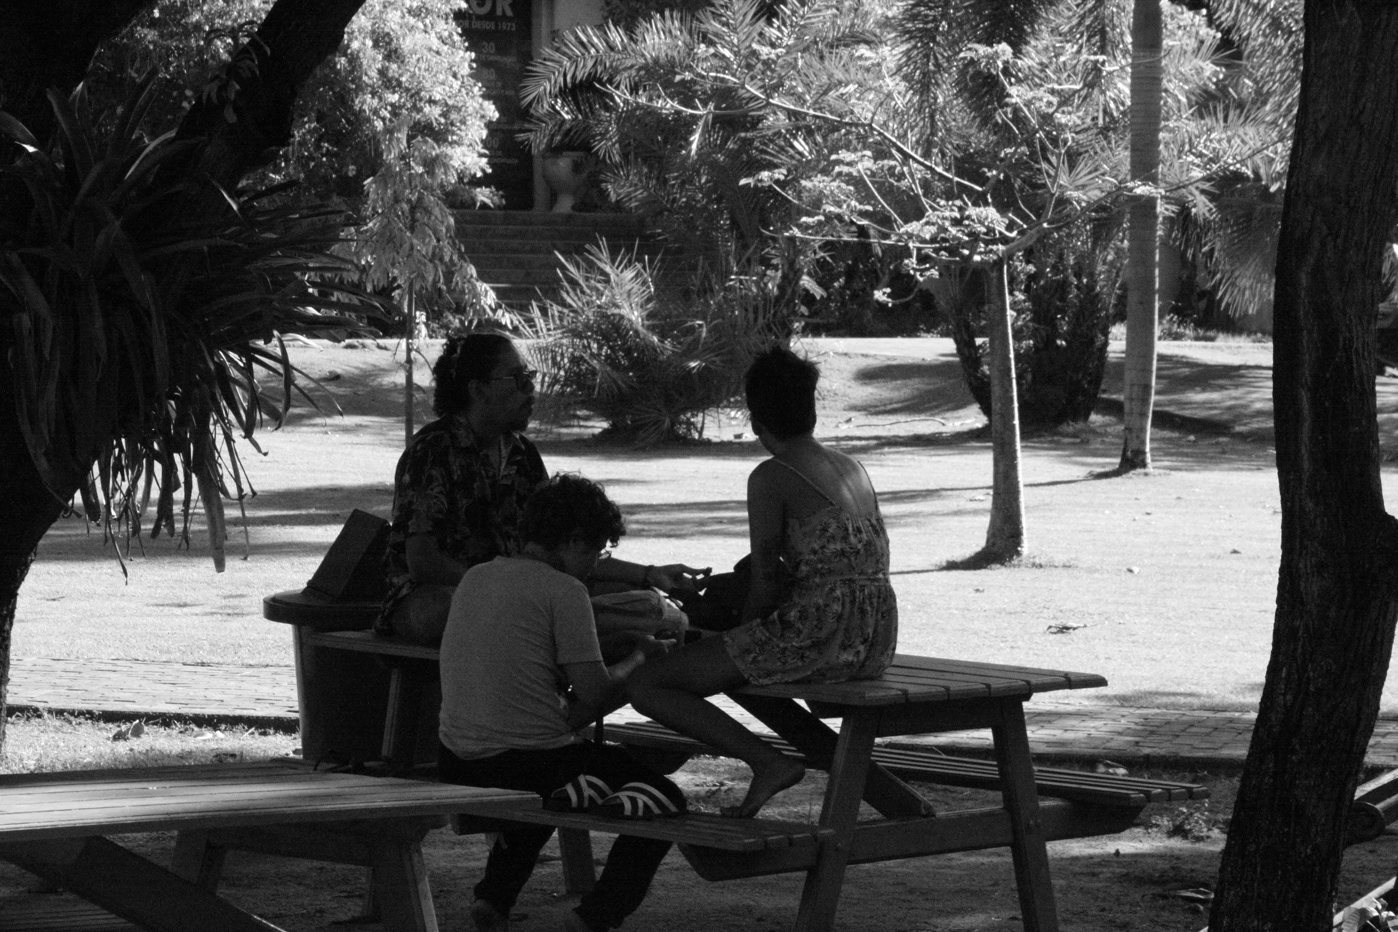

Slide 52
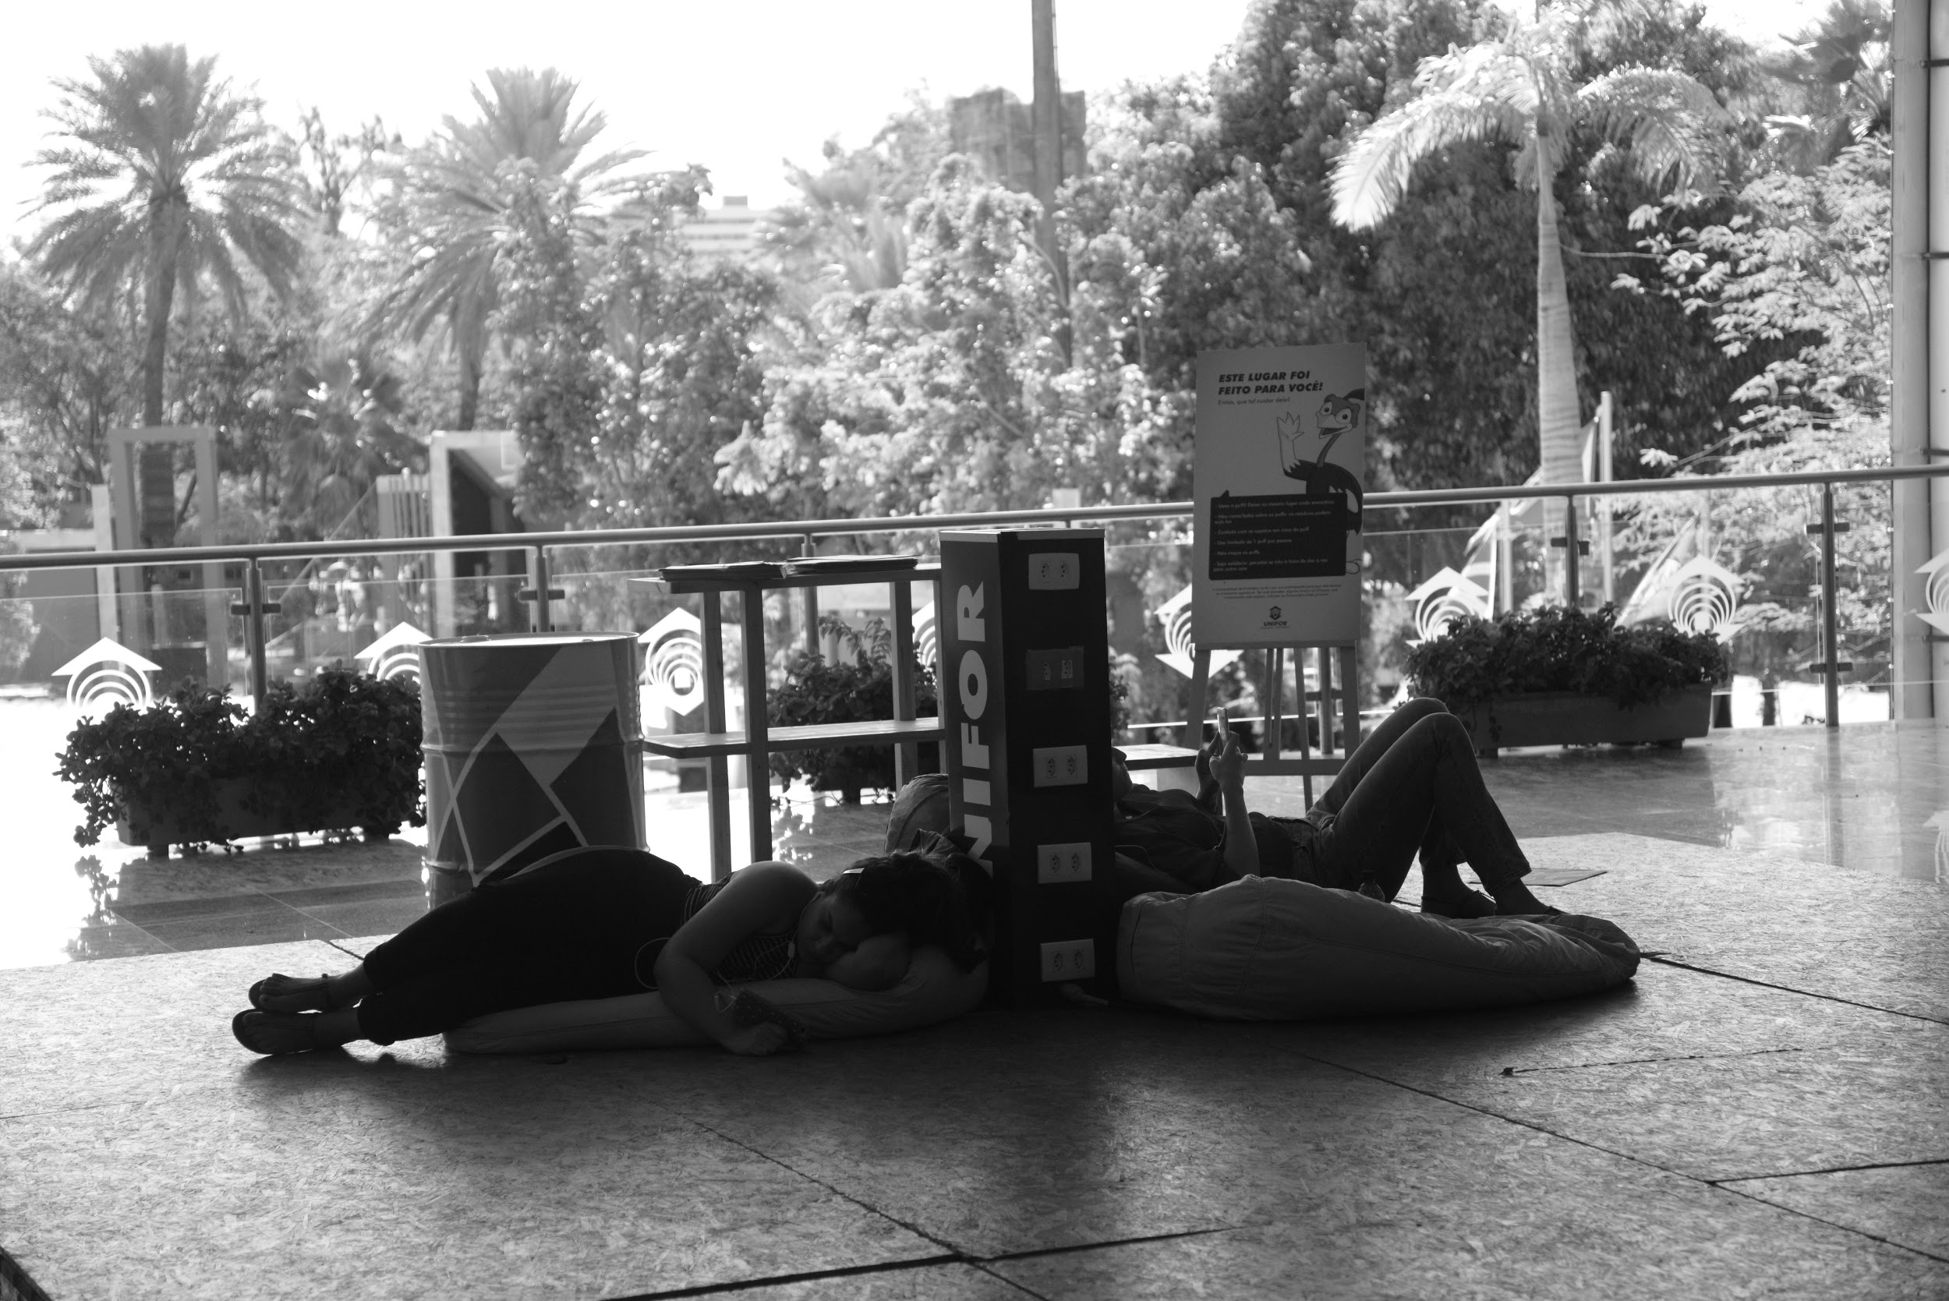

Slide 53
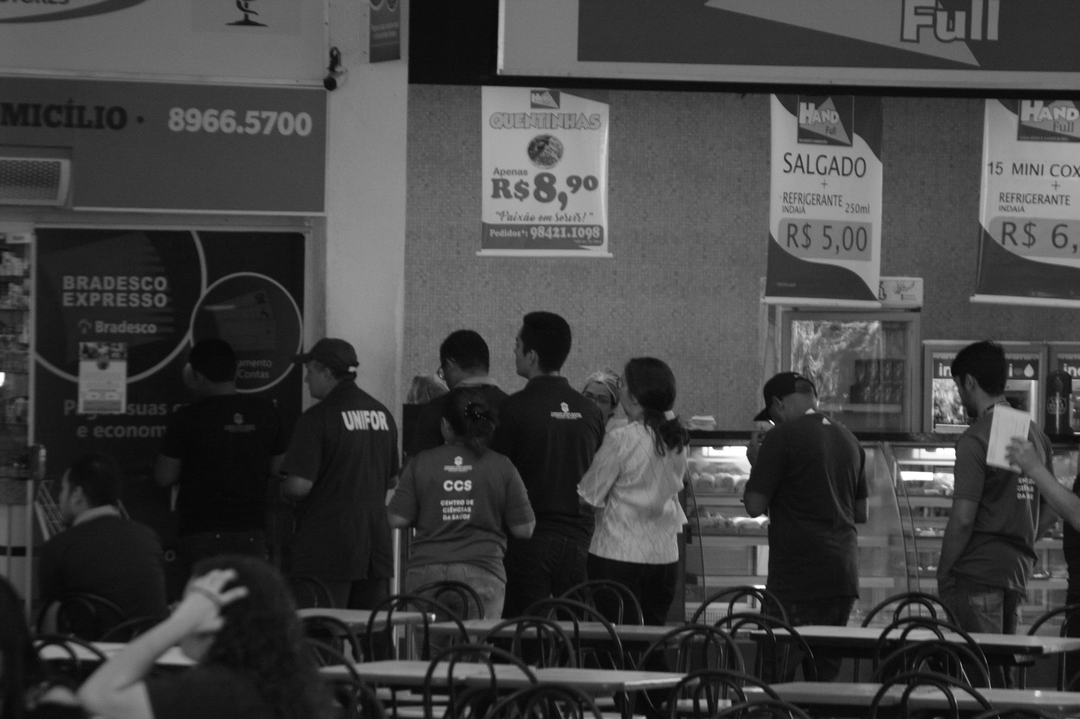

Slide 54
Referências Bibliográficas
https://fotografiamais.com.br/fotografia-documental/
https://www.onelapse.com.br/fotografia-documental/
https://lightroombrasil.com.br/o-que-e-fotografia-documental-e-como-comecar-o-seu-projeto/
http://www.visual-arts-cork.com/photography/documentary.htm
https://allthatsinteresting.com/francis-frith-photographs#10
https://nmwa.org/works/cuatro-pescaditos-juchitan-oaxaca-mexico
https://nmwa.org/explore/artist-profiles/graciela-iturbide
https://alias.estadao.com.br/noticias/geral,exposicao-traz-olhar-canino-do-fotografo-elliott-erwitt-para-sp,70001869129
https://www.youtube.com/watch?v=8Z6OXjTHG88
https://lens.blogs.nytimes.com/2015/03/30/talking-photography-with-elliott-erwitt/#
http://lounge.obviousmag.org/memorias_do_subsolo/2014/03/a-fotografia-risonha-de-elliot-erwitt.html
https://nitidafotografia.wordpress.com/2016/06/15/graciela-iturbide/
https://en.wikipedia.org/wiki/Elliott_Erwitt
Visions and Images: Elliott Erwitt, 1981: https://www.youtube.com/watch?v=jWm56d4mAEw

Slide 55
Referências das Fotografias
Lyndon B. Johnson investiture. Washington. 1965 https://images.newrepublic.com/809734b666ea60fe0f1a35b1680f8e21980ba90b.jpeg?w=1200&q=65&dpi=2.625&fm=pjpg&h=804
Graciela Iturbide:
http://www.gracielaiturbide.org/en
http://www.gracielaiturbide.org/en/category/cuarderno-de-viajes/
http://www.gracielaiturbide.org/en/category/el-baño-de-frida/
http://www.gracielaiturbide.org/en/category/juchitan/
http://www.gracielaiturbide.org/en/category/los-que-viven-en-la-arena/
http://www.gracielaiturbide.org/en/category/muerte/
http://www.gracielaiturbide.org/en/category/pajaros/
https://www.youtube.com/watch?v=d-0FwYAWAC4 Nixon: https://i.pinimg.com/originals/88/d4/ac/88d4acad4892f3006917210eeee9fb88.jpg Guarda-Chuva: https://i.pinimg.com/originals/50/87/c3/5087c34aceb2d11f66b2568cbbea53b2.png
https://norman.hrc.utexas.edu/erwittGal/full/ERE1965017W00011-08.jpg
https://norman.hrc.utexas.edu/erwittGal/full/ERE1965017W00011-37.jpg
https://norman.hrc.utexas.edu/erwittGal/full/ERE1965017W00011-06.jpg Cuba: https://pro.magnumphotos.com/Catalogue/Elliott-Erwitt/1964/CUBA-NN110092.html

Slide 56
